Slide 1
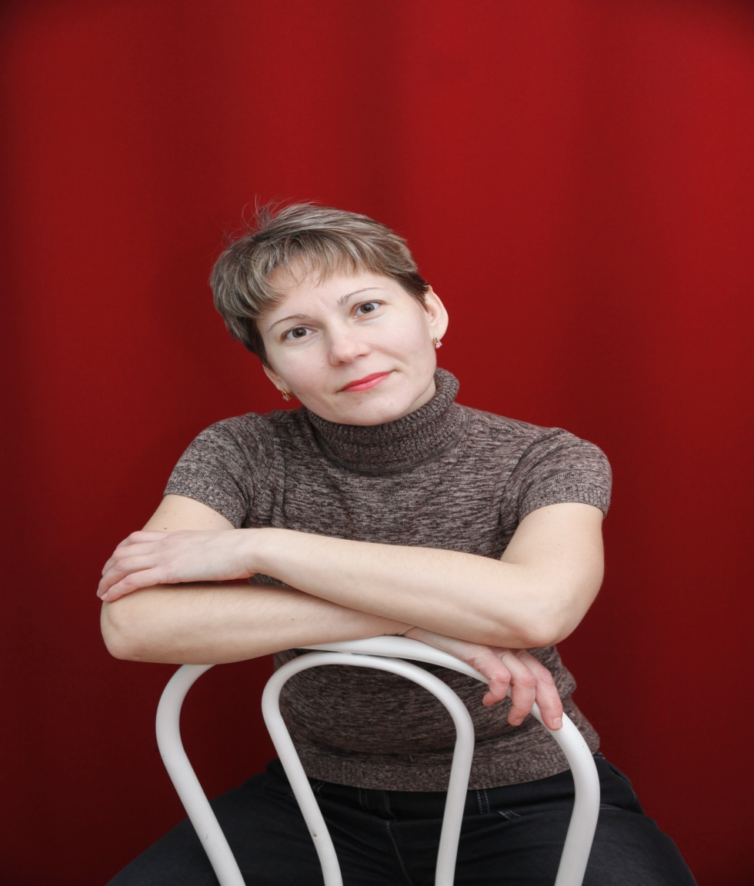
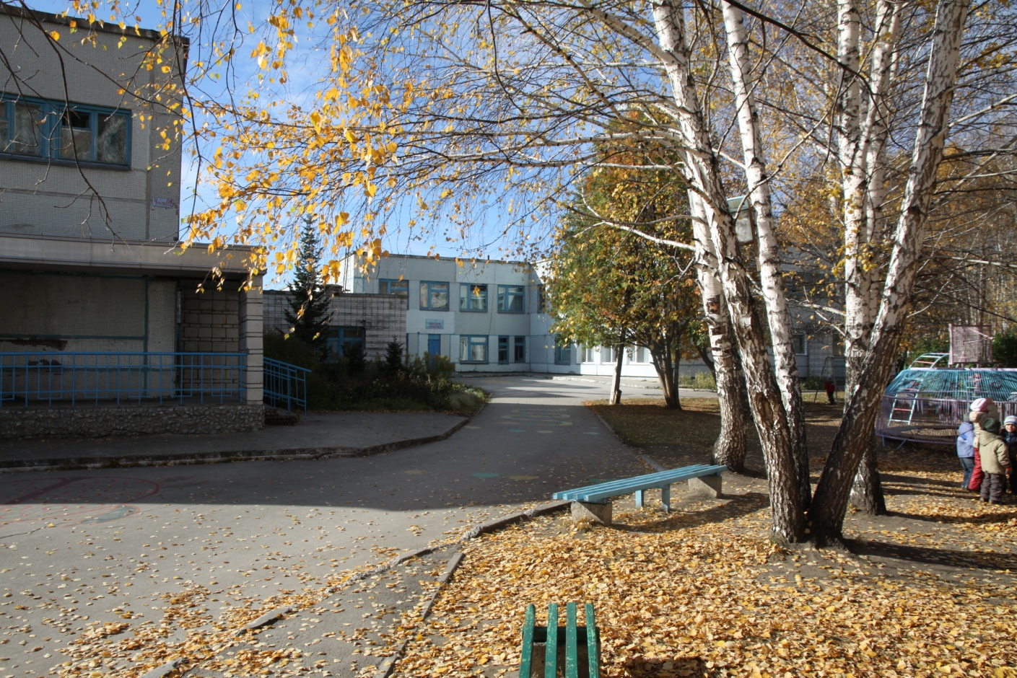
Муниципальное казенное дошкольное образовательное учреждение Искитимского района Новосибирской области детский сад комбинированного вида «Красная шапочка» р.п. Линево
Аналитический отчёт о работе
за 2021-2022 учебный год.
Инструктора по физической
культуре (бассейн) 1 категории
МКДОУ д/с «Красная шапочка»
Лукьяновой Дианы Дмитриевны

Slide 2
Цель – создание условий, для обучения детей дошкольного возраста плаванию, закаливание и укрепление детского организма; обеспечивающих овладение ребёнком нормами разностороннего физического развития, способствующих развитию опорно – двигательного аппарата, сердечно – сосудистой, дыхательной и нервной системы; коммуникативных способностей ребёнка в соответствии с возрастными и индивидуальными возможностями.
Задачи:
1. Развивать двигательную активность; формировать навыки плавания ;бережного отношения к своему здоровью; навыки личной гигиены; умения владеть своим телом в непривычной среде.
2.Осуществление успешного освоения разнообразных движений в соответствии с программой.
3.Организация продуктивного взаимодействия с педагогами по укреплению и сохранению здоровья детей.
4.Организация продуктивного взаимодействия с родителями – поиск оптимальных форм взаимодействия, повышающих мотивацию родителей к участию в оздоровлении и профилактической работе.
5. Повышение профессионального уровня.
6.Дополнение оснащения кабинета подвижными и малоподвижными играми, пособиями, методической литературой.
Планируемый результат - достижение каждым ребёнком уровня двигательной активности, сохранение здоровья, умение плавать соответствующего возрастным и индивидуальным возможностям.

Slide 3
Группы в которых проводились занятия по плаванию Количество групп: 8 (2 младшая - 1гр, средняя-2гр., старшие -2гр, подготовительные -2гр. Всего детей: 59чел. Возраст детей: от 3 до 7 лет на начало и конец года. Мальчиков: 36, девочек: 23.
В течение года дети развивались в соответствии с возрастом, изучили программный материал и показали позитивную динамику в области физическое развитие - бассейн.На протяжении всего учебного года особо уделялось большое внимание укреплению здоровья детей. На занятиях с детьми использовалось стандартное и нестандартное оборудование. Это помогает решить поставленные задачи в воде. На занятиях дети используют мячи, круги, лопатки, различные игрушки, плавательные досточки, геометрические фигуры из легкого плавучего материала. В прошлом году было закуплено очень нужное оборудование снудлы и колобашки . Основной задачей вспомогательного инвентаря для обучения является помощь в удержании равновесия на воде занимающегося.Это оборудование помогло решить ряд поставленных задач, обучая детей плаванию.

Slide 4
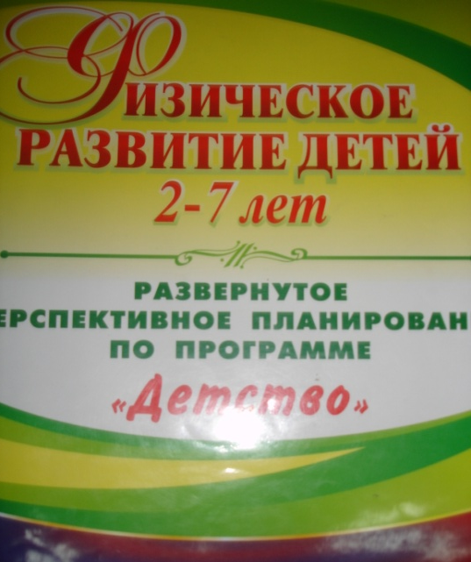
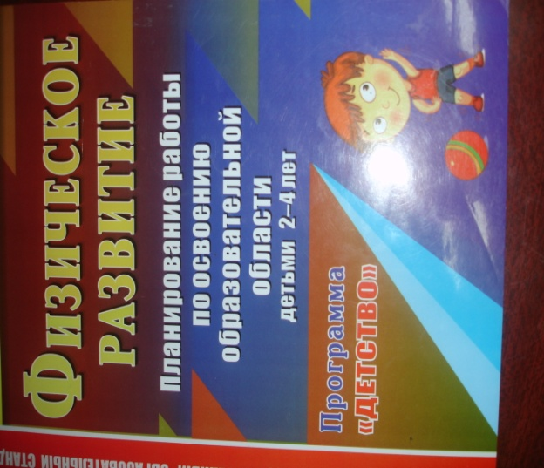
Программно- методический комплекс.
Основная общеобразовательная программа
Дополнительные Е.К.Воронова «Программа обучения детей по плаванию в детском саду», . Осокина Т.И. «Как учить детей плавать», . Осокина Т.И., Тимофеева Е.А., Богина Т.Л. «Обучение плаванию в детском саду», Левин Г. «Плавание для малышей»., И Хаазе «Игры в воде и под водой», Н.Г.Соколова «»плавание и здоровье малыша», Л.Ф.Ерермеева «Научите ребенка плавать»,

Slide 5
Тема самообразования: « Современное оборудование как средство оздоровления и обучения детей плаванию».
Цель : Обучать плаванию и оздоравливать детей дошкольного возраста используя нестандартное и современное оборудование в бассейне.
Задачи: -Сформировать двигательные умения и навыки при обучении детей плаванию используя нестандартное оборудование и современное - нудлс и калабашки.
- Создавать условия для оздоровления детей на занятиях в сухом бассейне.
- Пополнить развивающую предметно-пространственную среду бассейна дидактическим, нестандартным и современным оборудованием.
- Повысить компетентность родителей в вопросах оздоровления и обучения детей плаванию, используя современное и нестандартное оборудование.

Slide 6
Взаимодействие с педагогами
Осуществлялась тесная взаимосвязь со всеми участниками образовательного процесса (воспитателями, специалистами ДОУ):
- ознакомление воспитателей и специалистов с итогами диагностики детей группы;
- информация о задачах обучения;
- совместное планирование по взаимодействию в реализации оздоровительных мероприятий воспитателей и специалистов ДОУ с учетом возрастных возможностей и особенностей воспитанников системы мер по здоровьесбережению;
- подбор музыкального репертуара спортивного инвентаря в соответствии с возможностями детей.

Slide 7
Участие в педсоветах:
тема: Современные технологии построения партнерских взаимоотношений семьи и ДОО.
На котором выступила с докладом, что важной формой оздоровительной работы в детском саду является плавание. Перед плаванием с детьми на суше проводится разминка- сухое плавание. Для тех детей которые часто болеют и не посещают детский сад, мною было записано видео с комплексом упражнений для сухого плавания. Таким образом привлекаем родителей к активному участию в обучении детей в домашних ус ловиях.

Slide 8
Работа с родителями (консультации):
Утренняя гимнастика дома.
Подвижные игры с нудлсами приносят пользу для для здоровья.
Правило безопасности на воде для детей и родителей.
Комплексы дыхательных упражнений для детей.
Что такое колобашка и нудлс.
Для чего нужны колобашки.

Slide 9
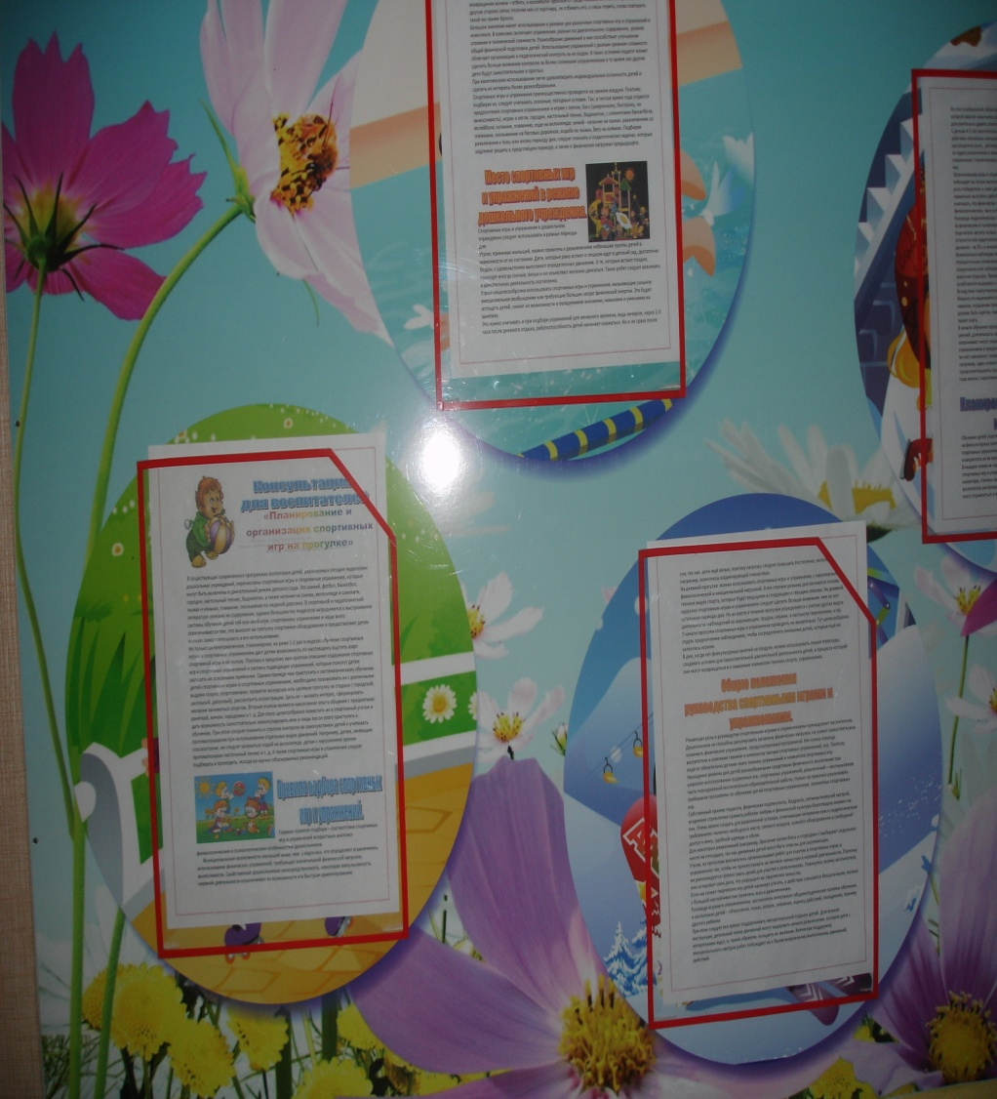
Информационный стенд:
Консультации для воспитателей
-«Взаимодействие инструктора по физической культуре с воспитателями ДОУ»
«Координация действий инструктора по физической культуре и воспитателя- на занятиях по физической культуре»
- «Планирование и организация спортивных игр на прогулке
- « Предметно развивающая среда, как средство оздовления, повышения интереса детей к играм»

Slide 10
Консультации для родителей .
«Колобашки для плавания»
«Для чего нужны колобашки»
«Использование вспомогательных средств нудлов, калабашек, плавательных досточек, мячей для обучения детей дошкольного возраста плаванию».

Slide 11
Буклеты для родителей
« Безопасные прогулки в осеннее время года с детьми»
«Прогулки в зимнее время года хороши и опасны»
«Пришла весна будьте осторожны»
«Способы закаливания детей в домашних условиях»

Slide 12
Пополнела картотеку новыми играми в воде, технологическими картами,схемами

Slide 13
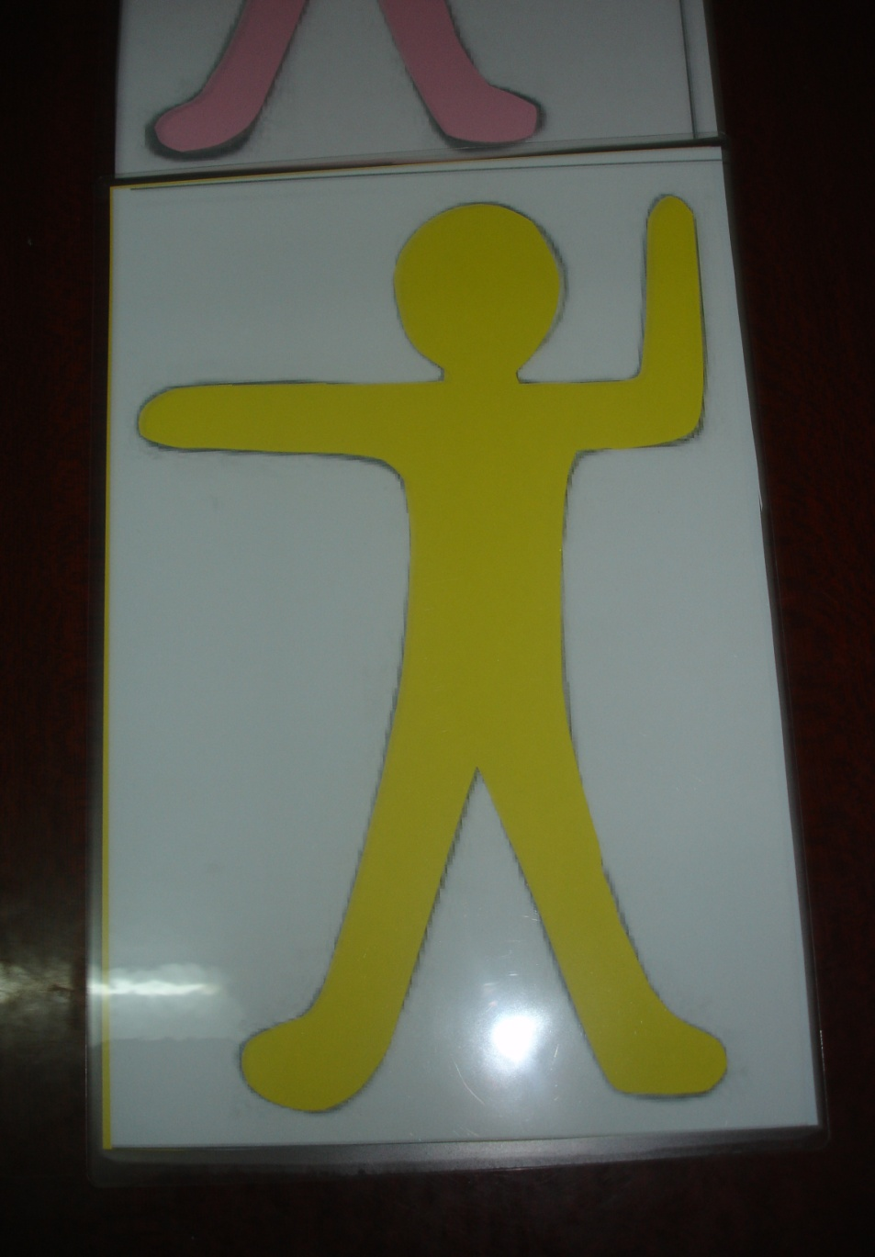
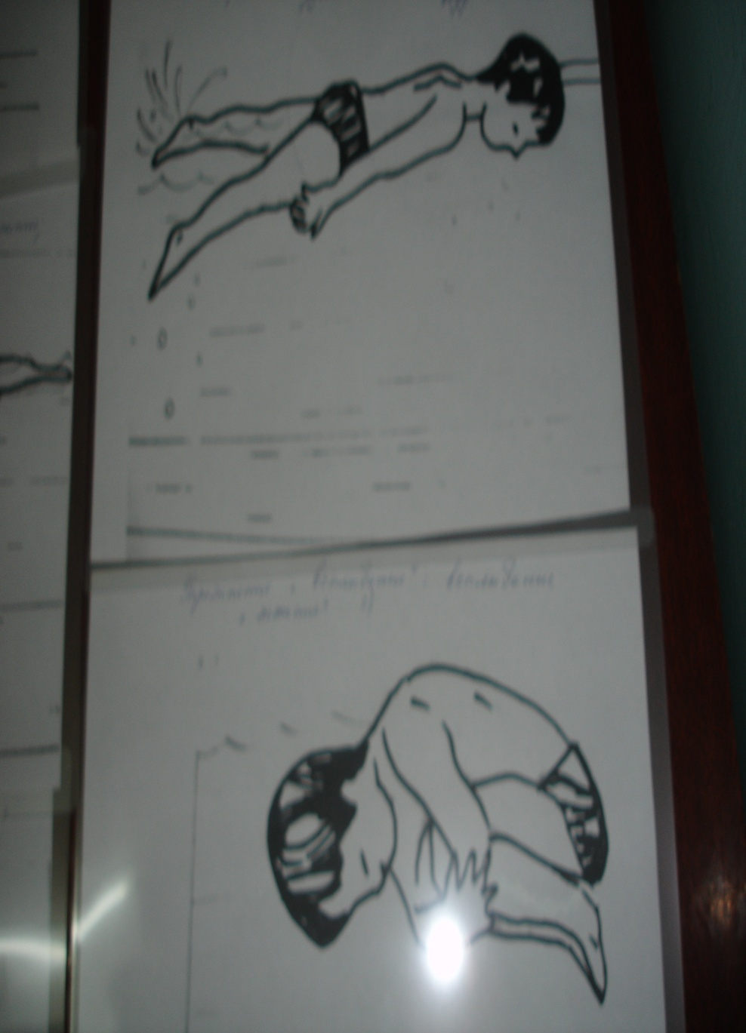

Slide 14
Использую в своей работе методику загадка и мои достижения

Slide 15
Пополнена развивающая среда новым оборудованием яркими плавающим конструктором, снудлами, колобашками.

Slide 16
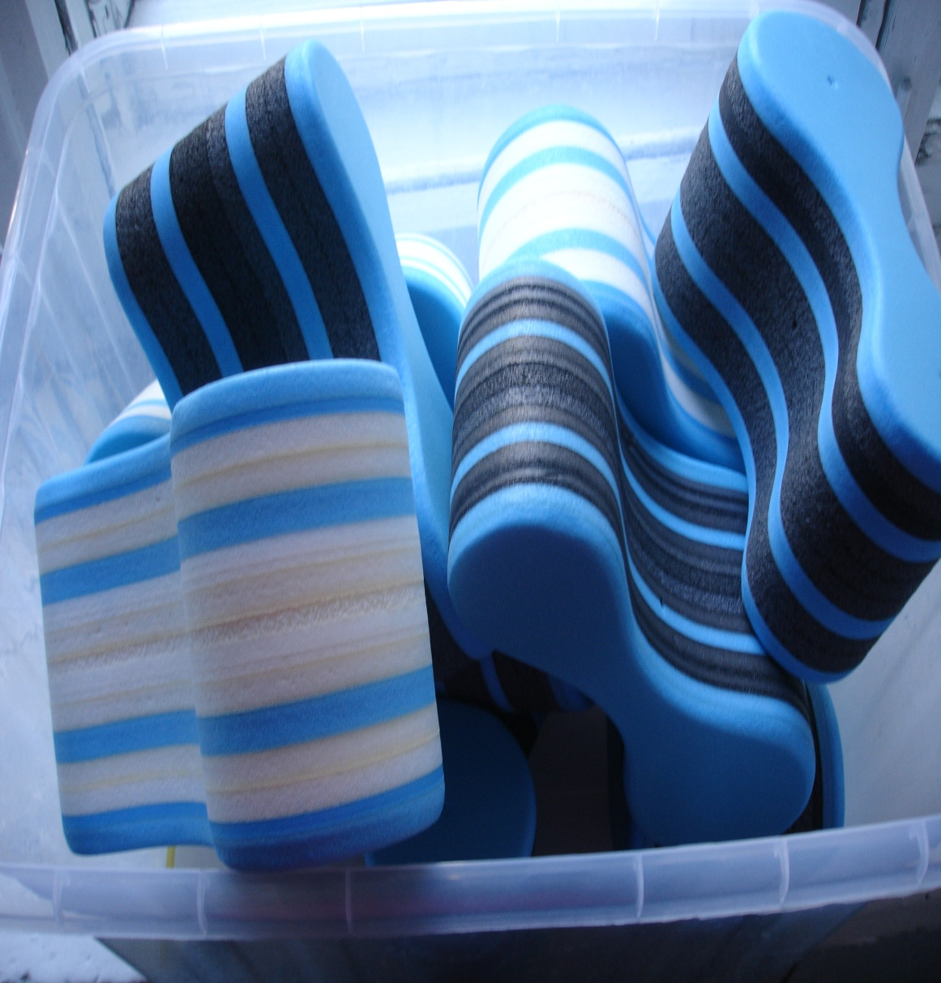
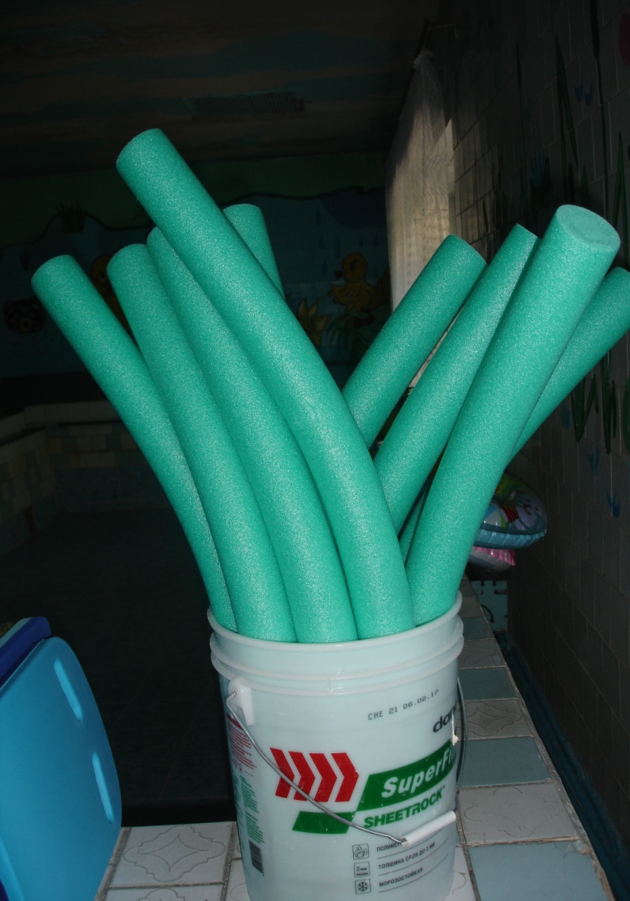

Slide 18
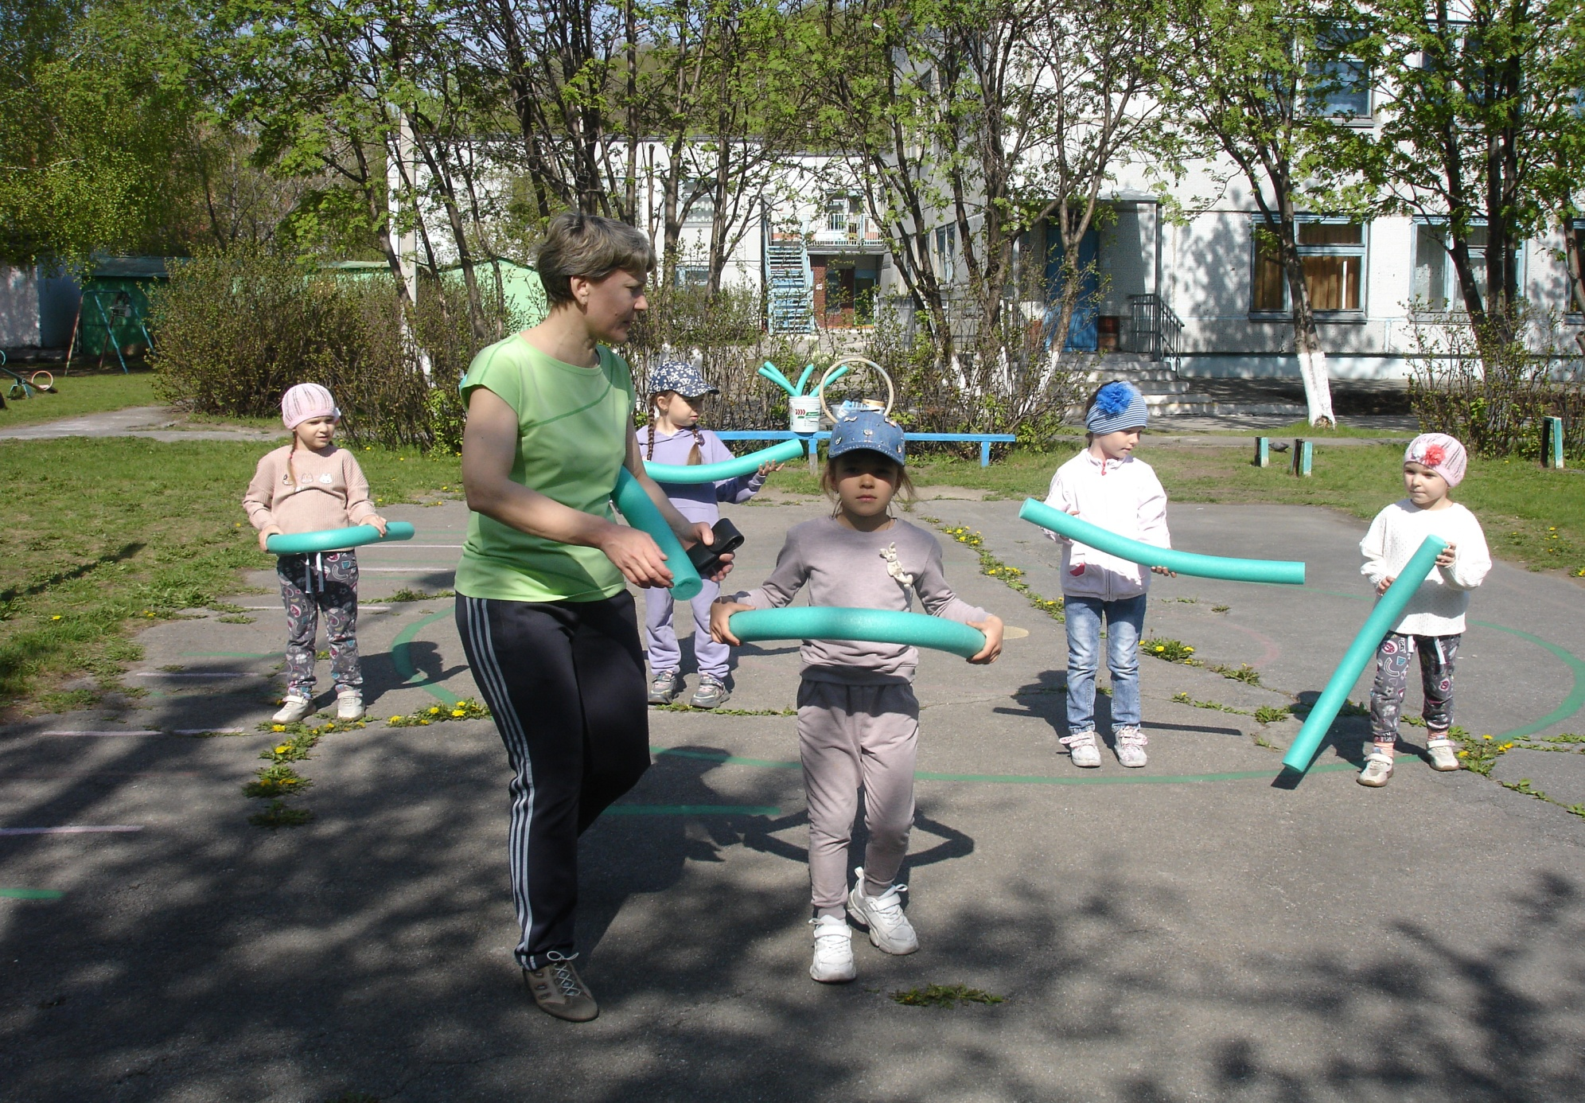

Slide 19
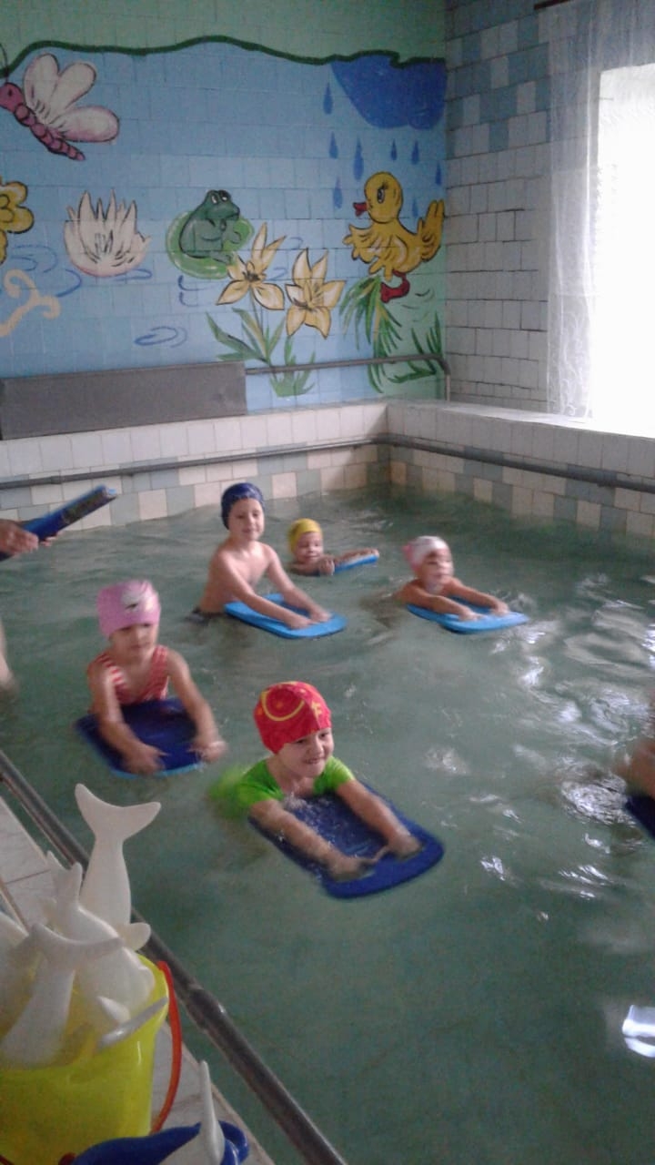
Участие в семинарах тема: «Взаимодействие воспитателя и инструктора по плаванию в работе по развитию элементарных математических представлений»

Slide 20
Мои достижения за 2021-2022 учебный год
Оценочные тесты по 4 двигательным способностям детей 2 младшей группы обучения плаванию «Малышок»
дети 3-4лет сентябрь 2021г. обследовалось 11 детей
Оценочные тесты по 4 двигательным способностям детей 2 младшей группы обучения плаванию «Малышок»дети 3-4лет май 2022г. обследовалось 11 детей

Slide 21
Начинается этап, связанный с приобретением детьми умений и навыков, которые помогут им чувствовать себя в воде достаточно надежно, легко и свободно передвигаться в ней, совершать различные, целенаправленные движения. В то же время дети знакомятся с некоторыми свойствами воды - сопротивлением, поддерживающей силой и др.
Результат диагностики во 2 младшей группе на конец года показал улучшение результатов по следующим критериям:
образные способы передвижения в воде сравнивая с началом года улучшались на 63%, погружение в воду открыванием глаз под водой на 45%,выдохи в воду на 63%,плавание с надувной игрушкой при помощи движений ног на 72%, дети с удовольствием ходят на занятия преодолели боязнь воды, научились нырять, играть и плавать в кругах.

Slide 22
Мои достижения за 2021-2022 учебный год
Оценочные тесты по 4 двигательным способностям детей средней группы обучения плаванию
« Ягодка»
дети 4-5лет сентябрь 2021г. обследовалось 8 детей
Оценочные тесты по 4 двигательным способностям детей средней группы обучения плаванию
«Ягодка»
дети 4-5лет май 2022г. обследовалось 8 детей

Slide 23
Мои достижения за 2021-2022 учебный год
Оценочные тесты по 4 двигательным способностям детей средней группы обучения плаванию
«Холзяюшка»
дети 4-5лет сентябрь 2021г. обследовалось 13 детей
Оценочные тесты по 4 двигательным способностям детей средней группы обучения плаванию
« Хозяюшка»
дети 4-5лет май 2022г. обследовалось 13детей

Slide 24
Результат диагностики в средней группе на конец года показал улучшение результатов по следующим критериям:
Разнообразные способы передвижения в воде сравнивая с началом года улучшались на 87%, погружение в воду с открыванием глаз под водой на 75%,выдохи в воду на 37%,плавание с надувной игрушкой при помощи движений ног на 62%, дети средней группы научились правильно нырять и всплывать.

Slide 25
Мои достижения за 2021-2022 учебный год
Оценочные тесты по 4 двигательным способностям детей старшей группы обучения плаванию
« Почемучки», «Лягушота»
дети 5-6 лет сентябрь 2021г. обследовалось 9 детей
Оценочные тесты по 4 двигательным способностям детей старшей группы обучения плаванию
« Почемучки», «Лягушота»
дети 5-6 лет май2022. обследовалось 9 детей

Slide 26
Мои достижения за 2021-2022 учебный год
Оценочные тесты по 4 двигательным способностям детей старшей группы, обучения плаванию
«Белоснежка»
дети 5-6 лет сентябрь 2021г. обследовалось 8 детей
Оценочные тесты по 4 двигательным способностям детей старшей группы обучения плаванию
« Белоснежка»
дети 5-6 лет сентябрь 2021г. обследовалось 8 детей

Slide 27
Начинается новый этап: приобретение навыков плавания, таких как ныряние, лежание, скольжение, прыжки в воду, контролируемое дыхание, которые помогают чувствовать себя в воде достаточно надежно. Обучение нацелено на формирование умения находиться в воде в без опорном положении. Двигательные навыки, приобретенные в младшем возрасте, закрепляются уже на большой глубине. Упражнения усложняются, начинается применение плавательных и физических упражнений в воде под музыку. Повышаются требования к самостоятельности, организованности. Результат диагностики в средней группе на конец года показал улучшение результатов по следующим критериям:
ориентирование в воде с открытыми глазами сравнивая с началом года улучшился на 83%, лежание на груди на 55% ,лежание на спине на 55%, плавание с пенопластовой доской при помощи движений ног способом кроль на груди44%.Старшие группы преодолели трудности в сложно координационных движениях.

Slide 28
Мои достижения за 2021-2022 учебный год
Оценочные тесты по 4 двигательным способностям детей подготовительной группы обучения плаванию
« Дюймовочка», «Золушка»
дети -6-7 лет сентябрь 2021г. обследовалось 10 детей
Оценочные тесты по 4 двигательным способностям детей старшей группы обучения плаванию
« Дюймовочка», «Золушка»
дети 6-7лет сентябрь 2021г. обследовалось 10детей

Slide 29
Результат диагностики в подготовительной группе на конец года показал улучшение результатов по следующим Результат диагностики в подготовительной группе на конец года показал улучшение результатов по следующим критериям: скольжение на груди на конец года улучшалось на 80%, скольжение на спине на 40%, плавание с пенопластовой доской при помощи движений ног способом кроль на груди на 60%, плавание произвольным способом на 40%, не это, не означает, что дети полностью овладевают технически правильными способами плавания. Большинство из них осваивает плавание кролем на груди и на спине в общих чертах. Их движения еще недостаточно слитны и точны, наблюдается нарушение ритма. Конечной целью не является обучение спортивному плаванию. Дети должны освоиться с водой, преодолеть водобоязнь, получить азы техники плавания. Главное необходимо научить маленьких пловцов пользоваться приобретенными навыками в различных сочетаниях и в самых разнообразных упражнениях, заложив прочную основу для дальнейших занятий, выработать привычку к навыкам здорового образа жизни. На этом этапе продолжается усвоение и совершенствование плавательных движений. В играх и упражнениях воспитывается самостоятельность, организованность, решительность, уверенность в своих силах, инициативность, умение творчески использовать приобретенные навыки.

Slide 30
Провожу физкультурные занятия с детьми группы раннего развития - 1гр. и 1 младшей группой -2 гр. Всего детей 42 чел. Возраст детей от 1,7 до 3 лет.
Выполнение программных требований предусматривало учет возрастных и индивидуальных особенностей детей, состояния их здоровья, физического развития и физической подготовленности.
Физкультурно-оздоровительная работа осуществляется мною через различные формы двигательной активности детей: физкультурные занятия, спортивные и подвижные игры, физкультурные праздники и развлечения, утреннюю зарядку.

Slide 31
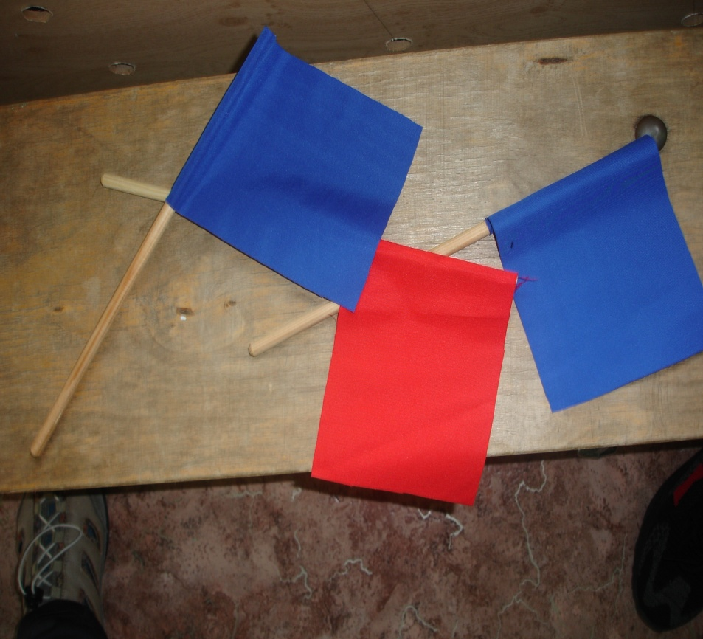
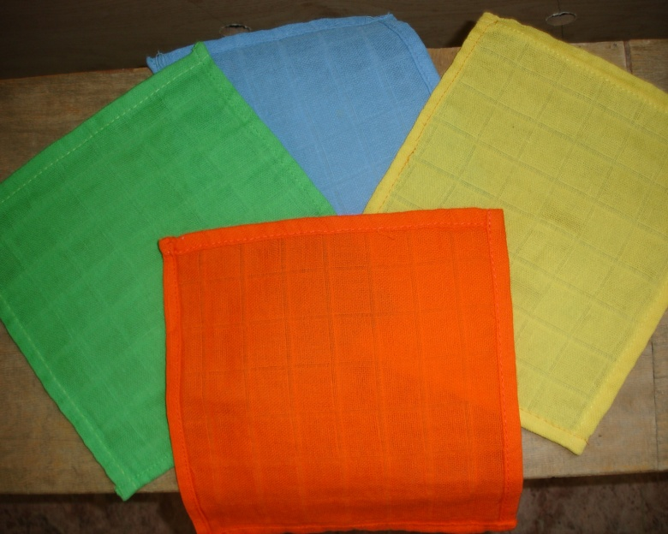
Пополнена развивающая среда новым оборудованием яркими мешочками, разноцветными флажками, дорожкой из гороха.

Slide 32
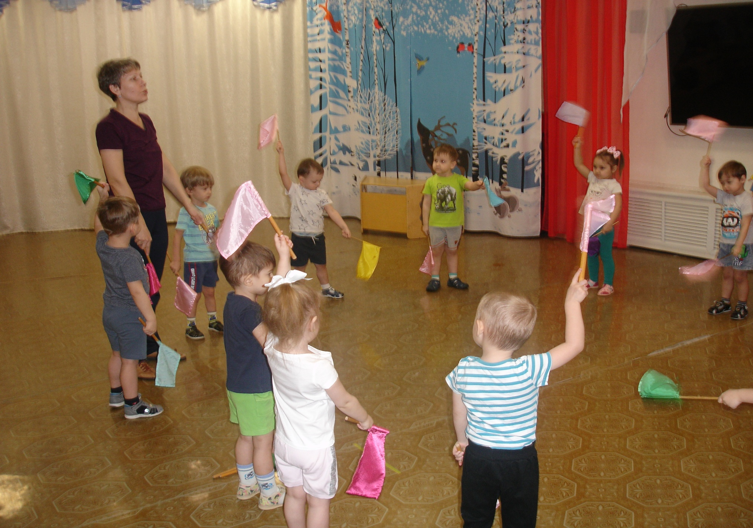

Slide 33
Проводились спортивные развлечения
Спортивное развлечение посвященное 23 февраля

Slide 34
Проводились спортивные развлечения «Праздник юные туристы» подготовительные группы
«Праздник с клоуном» 2 мл. группа

Slide 35
Участвовала в проекте с гр. «Неваляшки» посвященному дню защитников Отечества

Slide 36
Мои достижения за 2021-2022 учебный год
Оценочные тесты по 7 двигательным способностям детей 1 младшей группы «Неваляшки» «Петушок» по физической культуре , дети 2-3 лет сентябрь 2021г. обследовалось 18 детей

Slide 37
Мои достижения за 2021-2022 учебный год
Оценочные тесты по 7 двигательным способностям детей 1 младшей группы «Неваляшки» «Петушок» по физической культуре , дети 2-3 лет м ай 2022г. обследовалось 18 детей

Slide 38
Уровень развития физических качеств и навыков у дошкольников на начало 2021 - 2022 уч. года составил:
Согласно наблюдениям дети в группе раннего развития «Белочка», научились слушать, повторять простые движения, ходить по дорожке, проползать под мостиком, неуверенно прыгать, собирать предметы, принимать участие в играх повторяя движения.
1 младшая группа « Петушок», «Неваляшки» сравнительный анализ данных мониторинга показывает положительную динамику уровня развития детей согласно требованию программы :
* дети умеют ходить и бегать не наталкиваясь друг на друга;
* Умеют прыгать на двух ногах на месте, с передвижением вперед;
*Умеют брать, держать, переносить, класть, бросать, катать мяч;
*Умеют ползать, подлезать, и перелезать, через бревно.
* Имеют представления о значении разных органов :уши, глаза, нос, руки. Уровень физического развития детей средний и высокий. Что подтверждает эффективность физкультурно-оздоровительной работы в ДОУ.

Slide 39
В течении года принимала участие в спартакиаде коллективов образовательных учреждений Искитимского района : «Настольный теннис», «Кросс наций»

Slide 40
В течении года принимала участие в спартакиаде коллективов образовательных учреждений Искитимского района : по «Лыжным гонкам», « Плаванию»

Slide 41
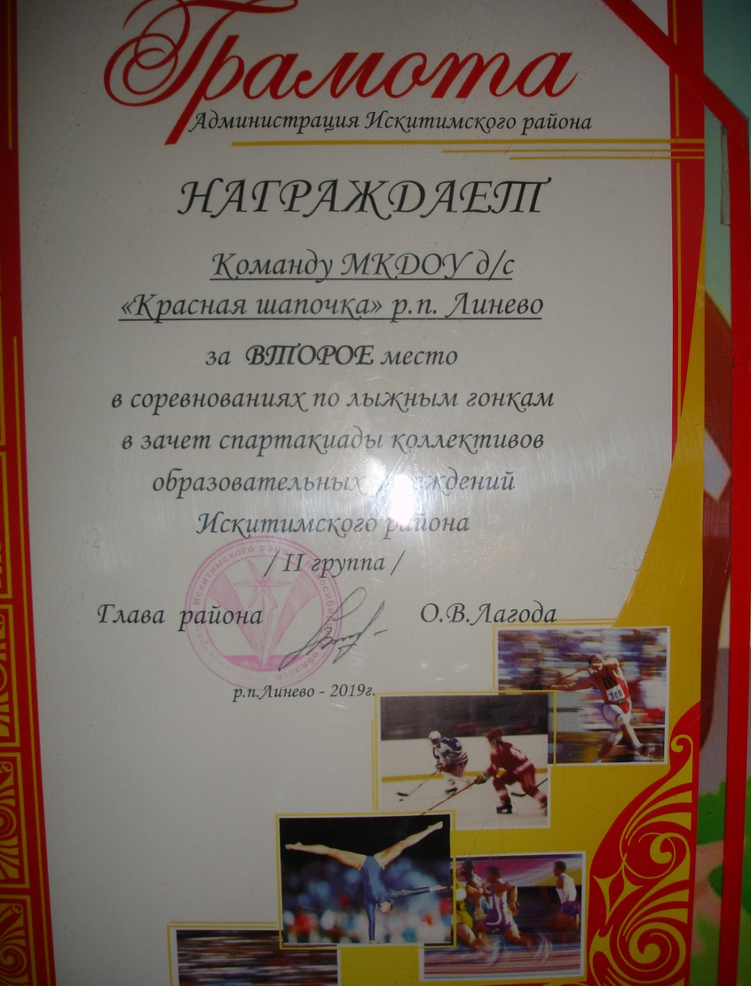

Slide 42
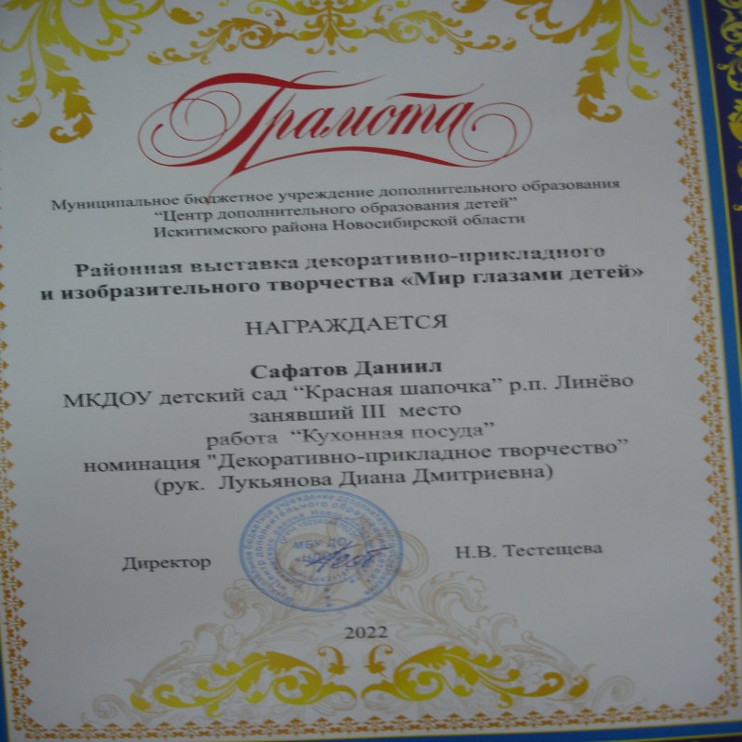

Slide 43
Имею общественное признание профессионализма между участниками образовательных отношений:
Приняла участие в конкурсе поздравлений «Новогодняя сказка» от Линевского дома культуры 2021г.
Участвовала в общепоселковой выстовке кукол Маслениц 2021г.

Slide 44
Участие в развлечениях и утренниках.
Принимала участие в оформлении музыкального зала для утренников, изготавливала костюмы декорацию, участвовала в утренниках в качестве персонажей

Slide 45
Активно участвую в работе методических объединений, других педагогических сообществ:
Участвовала в районном семинаре для педагогов ДОУ по теме: «Формирование навыков функциональной грамотности у детей дошкольного возраста через инновационные формы образовательной деятельности» где представила свой опыт по теме: «Взаимодействие воспитателя и инструктора по плаванию в работе по развитию элементарных математических представлений» 2021г.

Slide 46
Активно занимаюсь самообразованием и повышением квалификации:
Прошла обучение НИПКиПКРО по программе « Организация и содержание тютерского сопровождения обучающихся с ограниченными возможностями здоровья в условиях образовательных организаций» в объеме72 часов 2022г.

Slide 47
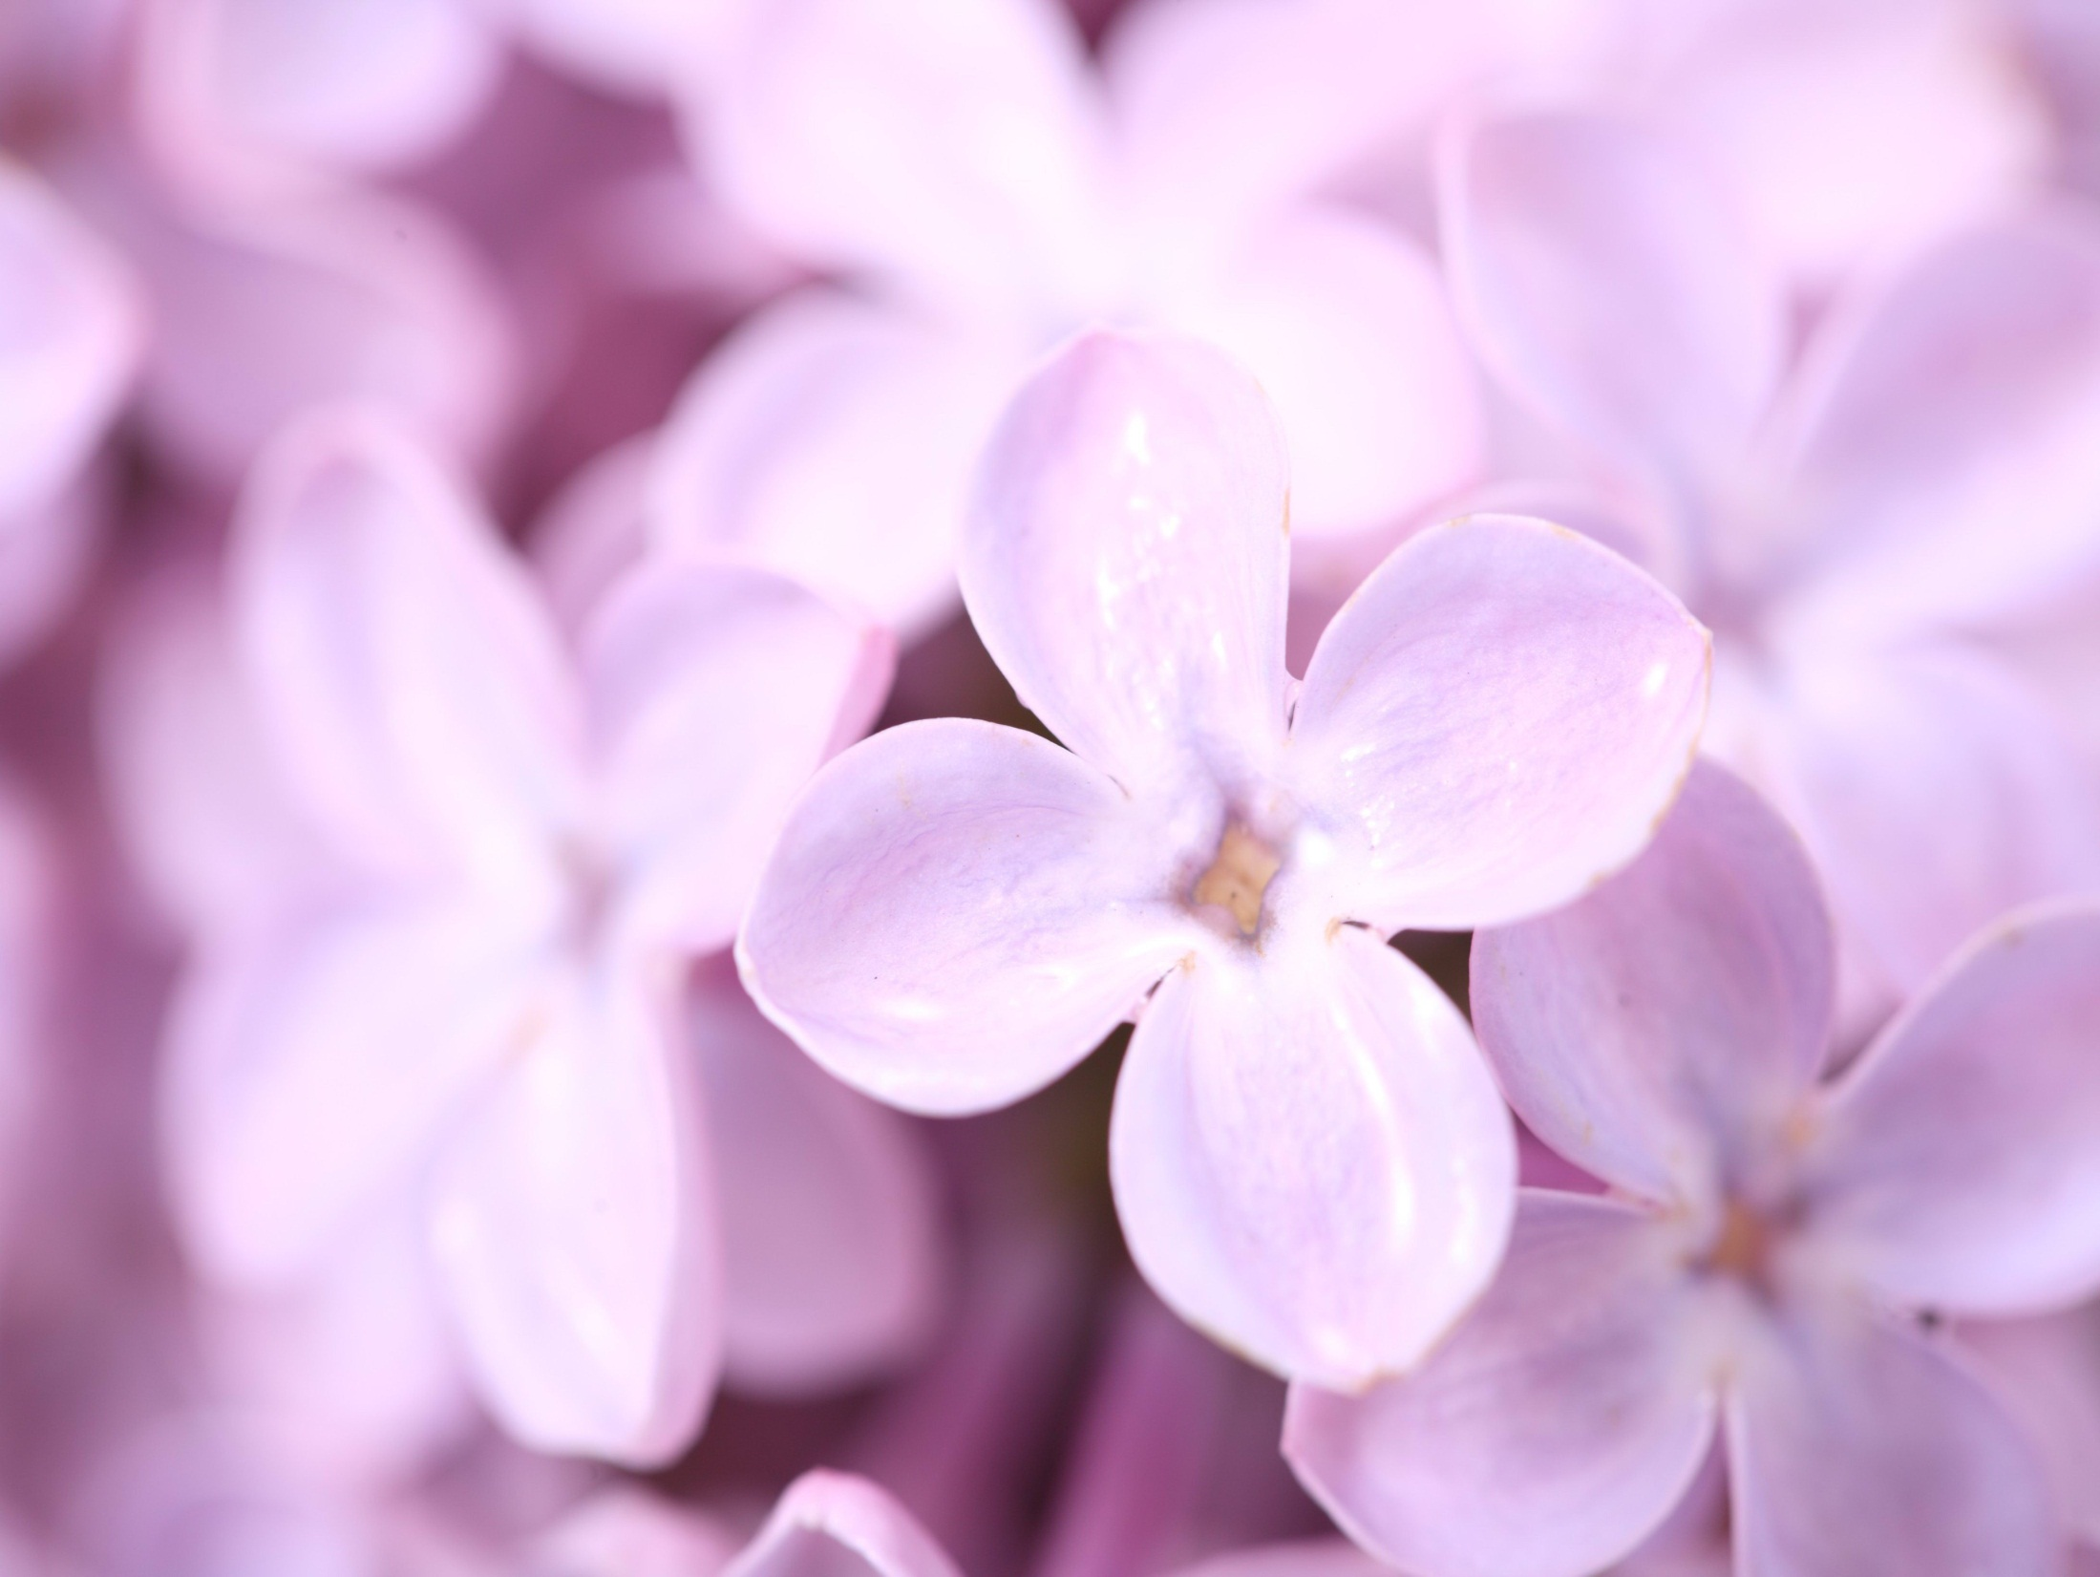
« знание, терпение, упорство и любовь – Вот главные этапы
в работе инструктора
по физической культуре!»
Благодарю Вас
за внимание!

